Slide 1
PLN na fala
Overview dos caps 1, 2 e 3 do livro Brasileiras em PLN
Por Artur Lima

Slide 2
Cap 1

Slide 3
Cap 1
O PLN se divide em duas grandes subáreas:
Interpretação (ou Compreensão) de Linguagem Natural – NLU (do inglês, Natural Language Understanding)
Geração de Linguagem Natural – NLG (do inglês, Natural Language Generation)
Assim NLU envolve a segmentação e classificação dos componentes linguísticos assim como interpretar o significado do texto, assim podemos citar como exemplos a compreensão de um texto por um chatbot, corretor do word ou até a extração de emoções.
Já o NLG, geração de conteúdos sejam eles textos ou áudios.
Fiquei em dúvida em qual categorias tarefas como resumo e tradução se encaixam.

Slide 4
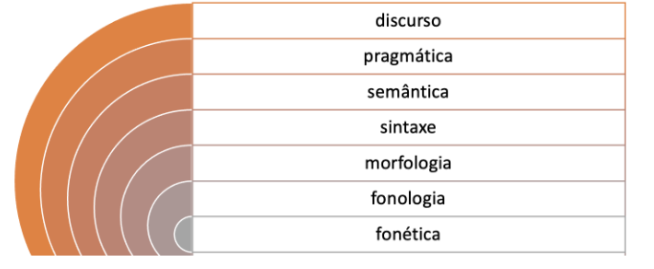
Cap 1
Fonética e fonologia: sons e sua organização
Morfologia : morfemas e formação de palavras
Sintaxe: organização das palavras na frase
Semântica e pragmática: significado e finalidade do uso das palavras
Discurso : Texto como um todo, relação entre frases distintas, parágrafos…

Slide 5
Cap 2 e 3

Slide 6
Termos importantes
Part-of-speech ou PoS: categoria gramatical de uma palavra.
Frequência fundamental(f0): altura de um som, diferença entre fino e grave
Forma espectral: timbre

Slide 7
Termos importantes
RNN: Rede neural recorrente, possui uma memória da sequência ao contrário das redes normais.
transformer: honestamente ,adoraria que a gente discutisse um pouco que eu mesmo não peguei ainda, mas aqui está a definição do livro: “De forma resumida, diferentemente das RNN, nos Transformers, os vetores de entrada e de saída têm o mesmo tamanho e cada bloco de atenção tem acesso às entradas dos blocos anteriores”

Slide 8
Resumo breve
Reconhecimento de fala(ASR): consiste em conseguir transcrever uma fala em texto
Síntese de fala: processo inverso, gerar um áudio correspondente a certo texto
Segmentação prosódica: Trabalha com a tonicidade, força das sílabas das palavras
Reconhecimento de emoções: com base na duração e intensidade da fala caracterizá-la quanto às suas emoções

Slide 9
Menções honrosas
reconhecimento de locutor e verificação de locutor
restauração (ou aprimoramento) da fala
diarização da fala
modelagem de tópicos a partir das transcrições dos áudios
clonagem de voz

Slide 10
ASR

Slide 11
Reconhecimento de fala(ASR)
Consiste na transformação do sinal acústico de um trecho de fala em um trecho de texto. Como isso é feito, analisa amplitude das vibrações do ar, com uma FFT(fast fourier transform) obtém a frequência e a pressão correspondente, que serão as entradas para os modelos.
Antigamente(paradigma estatístico híbrido) usava-se o HMM(Hidden Markov Model), que consistia na junção de três modelos, um para extrair fonemas dos sons, um para transformar os fones em palavras e por fim um lexical com dicionário de pronúncias para corrigir erros gramaticais. Bons no geral, mas sofriam para estrangeirismos por trabalharem com n-gramas.

Slide 12
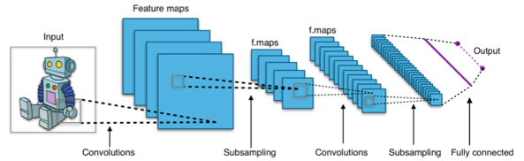
Reconhecimento de fala(ASR)
Atualmente, uma junção de transformers com CNNs é muito utilizada, com os transformers trabalhando o contexto mais global e as CNNs o local, eles conseguem até representar neologismos com facilidade por meio do uso de wordpieces, construindo palavras novas com partes de outras.
Fonte wikipedia

Slide 13
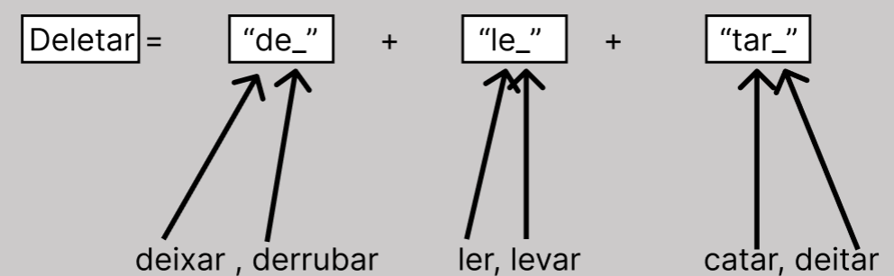
Reconhecimento de fala(ASR)

Slide 14
Métricas de avaliação
Word Error Rate (WER): Percentual de palavras que foram transcritas erradas
Sentence Error Rate (SER): Percentual de frases que continham erro de transcrição.
Sugestão de um terceiro erro, que atribui peso aos erros de acordo com a importância da palavra.

Slide 15
Problemas enfrentados no ASR
Falta de dados, e aqui entra
Ausência de transcrição da fala
Diferentes condições de gravação(com ou sem ruído)
Ausência de locutores diferentes
Ausência de dialetos diferentes
Os modelos de ponta precisam de muitos dados, o que não há em português brasileiro

Slide 16
Problemas enfrentados no ASR
Coarticulação
Quando fonemas interagem entre si, pode haver o suprimento uns dos outros, formando por exemplo em dialeto mineirês “você sabe se esse ônibus passa na Savassi”, passível como “cêsasessonspasansavas”
Isso ocorre também em casos envolvendo encadeamento de sons a e o, como em “Mande um beijo para a Amanda” que pode facilmente virar “Mande um beijo para Amanda”

Slide 17
Problemas enfrentados no ASR
Pontuação
Embora pareça simples, a pontuação é importante para facilitar a leitura humana dos textos transcritos
Dificultada pois diferenças sutis como tom de voz, podem indicar pontuações diferentes, falta de dados e pouco modelos treinados com isso

Slide 18
Síntese de fala

Slide 19
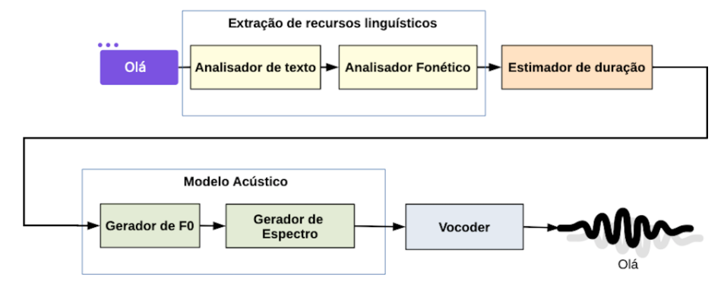
Síntese de fala
Consiste na transformação de uma fala em um som. Esse processo é feito em duas etapas, uma primeira para normalizar o texto e transformá-lo em fonemas, e outra para produzir esses sons com a devida tonicidade(prosódia)

Slide 20
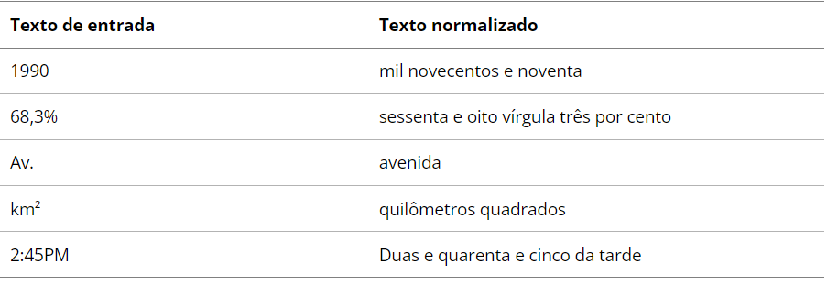
Normalização
Processo em que transformamos símbolos e abreviações em sua forma falada

Slide 21
Normalização
No português, surgem problemas como questão de gênero e número e se siglas são faladas ou soletradas, como IFSC e ICMC
Isso pode ser feito definindo regras, que com base nos tokens ao redor chega-se em uma resposta, ou via redes neurais estilo codificador-decodificador, mas que precisam de um grande volume de dados

Slide 22
Conversão grafema-fonema
Historicamente, a conversão das letras para sons se deu pelo uso de regras descritas de modo a mapear as letras do alfabeto para o som correspondente a ela, de acordo com o contexto em que tal letra aparece, pelo que eu entendi parecido com o HMM(Hidden Markov Model) do ARS.
Atualmente, redes neurais como Tacotron 2 se mostraram mais eficientes

Slide 23
Métricas de avaliação
Diferente do ASR que quantiza o número de erros e acertos, a avaliação para geração de vozes consiste em humanos falantes nativos do idioma dando notas de 1 a 5 para as transcrições, o Mean Opinion Score (MOS), o que gera uma avaliação subjetiva dos modelos.

Slide 24
Problemas enfrentados na síntese de fala
Falta de dados com variedade de locutores para possibilitar a geração de fala com vários locutores ou falta de dados mesmo para redes neurais mais robustas
Prosódia, ou seja, descobrir qual a sílaba tônica de uma palavra para pronunciá-la corretamente. Muitos conjuntos de dados não possuem anotações prosódicas dificultando o processo

Slide 25
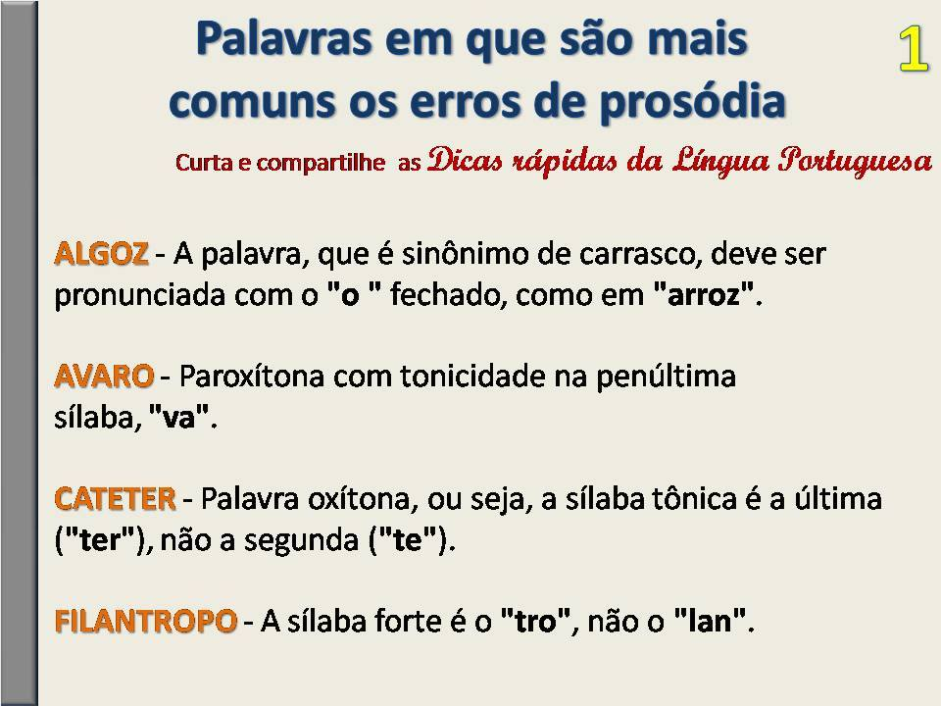
Segmentação prosódica
Fonte facebook

Slide 26
Reconhecimento de emoções
Não é muito trabalhado nos capítulos, mas a ideia geral é retirar de aspectos do áudio como a duração e a intensidade da fala para enquadrá-la em emoções, que são obtidas aplicando a transformada de Fourier em janelas de áudio.
Com essas informações do áudio conseguimos atribuir certos valores de valência e ativação para colocar a frase em um espaço bidimensional com os valores típicos de cada emoção já presentes.
Exemplo retirado do livro nota-se maior intensidade vocal na emoção “alegria”, enquanto a “tristeza” costuma ter intensidade vocal reduzida

Slide 27
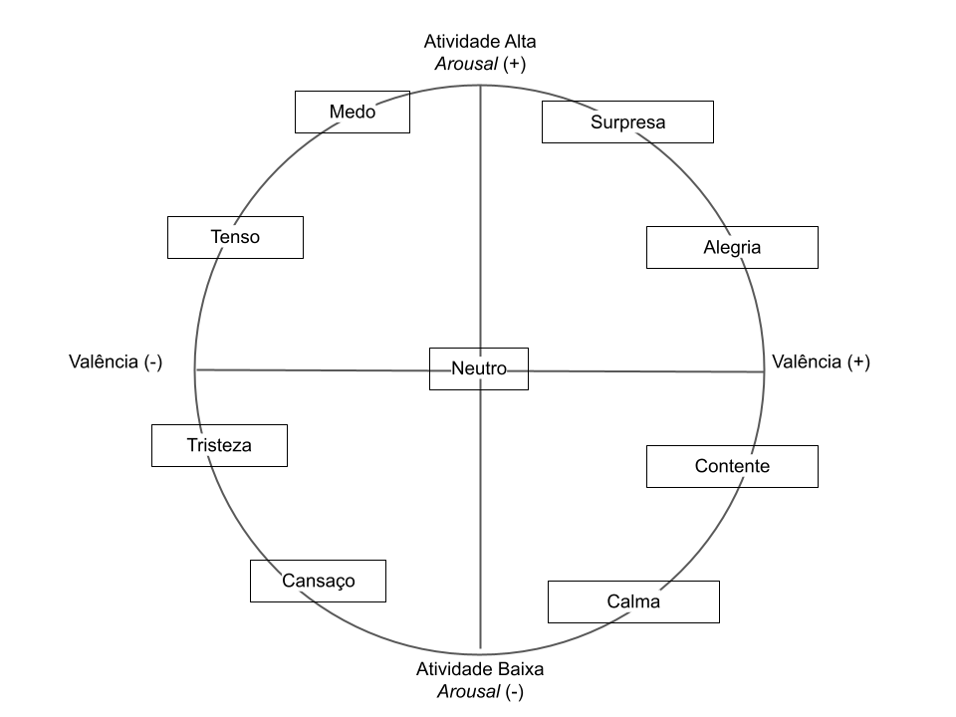
Reconhecimento de emoções

Slide 28
Ideias de projetos
Ideias de projetos reconhecimento de voz, clonagem de voz, transcrição de voz para anotar, com correções gramaticais e tudo mais ou talvez até resumo

